Slide 1
Visual Studio Code
安裝與使用

Slide 2
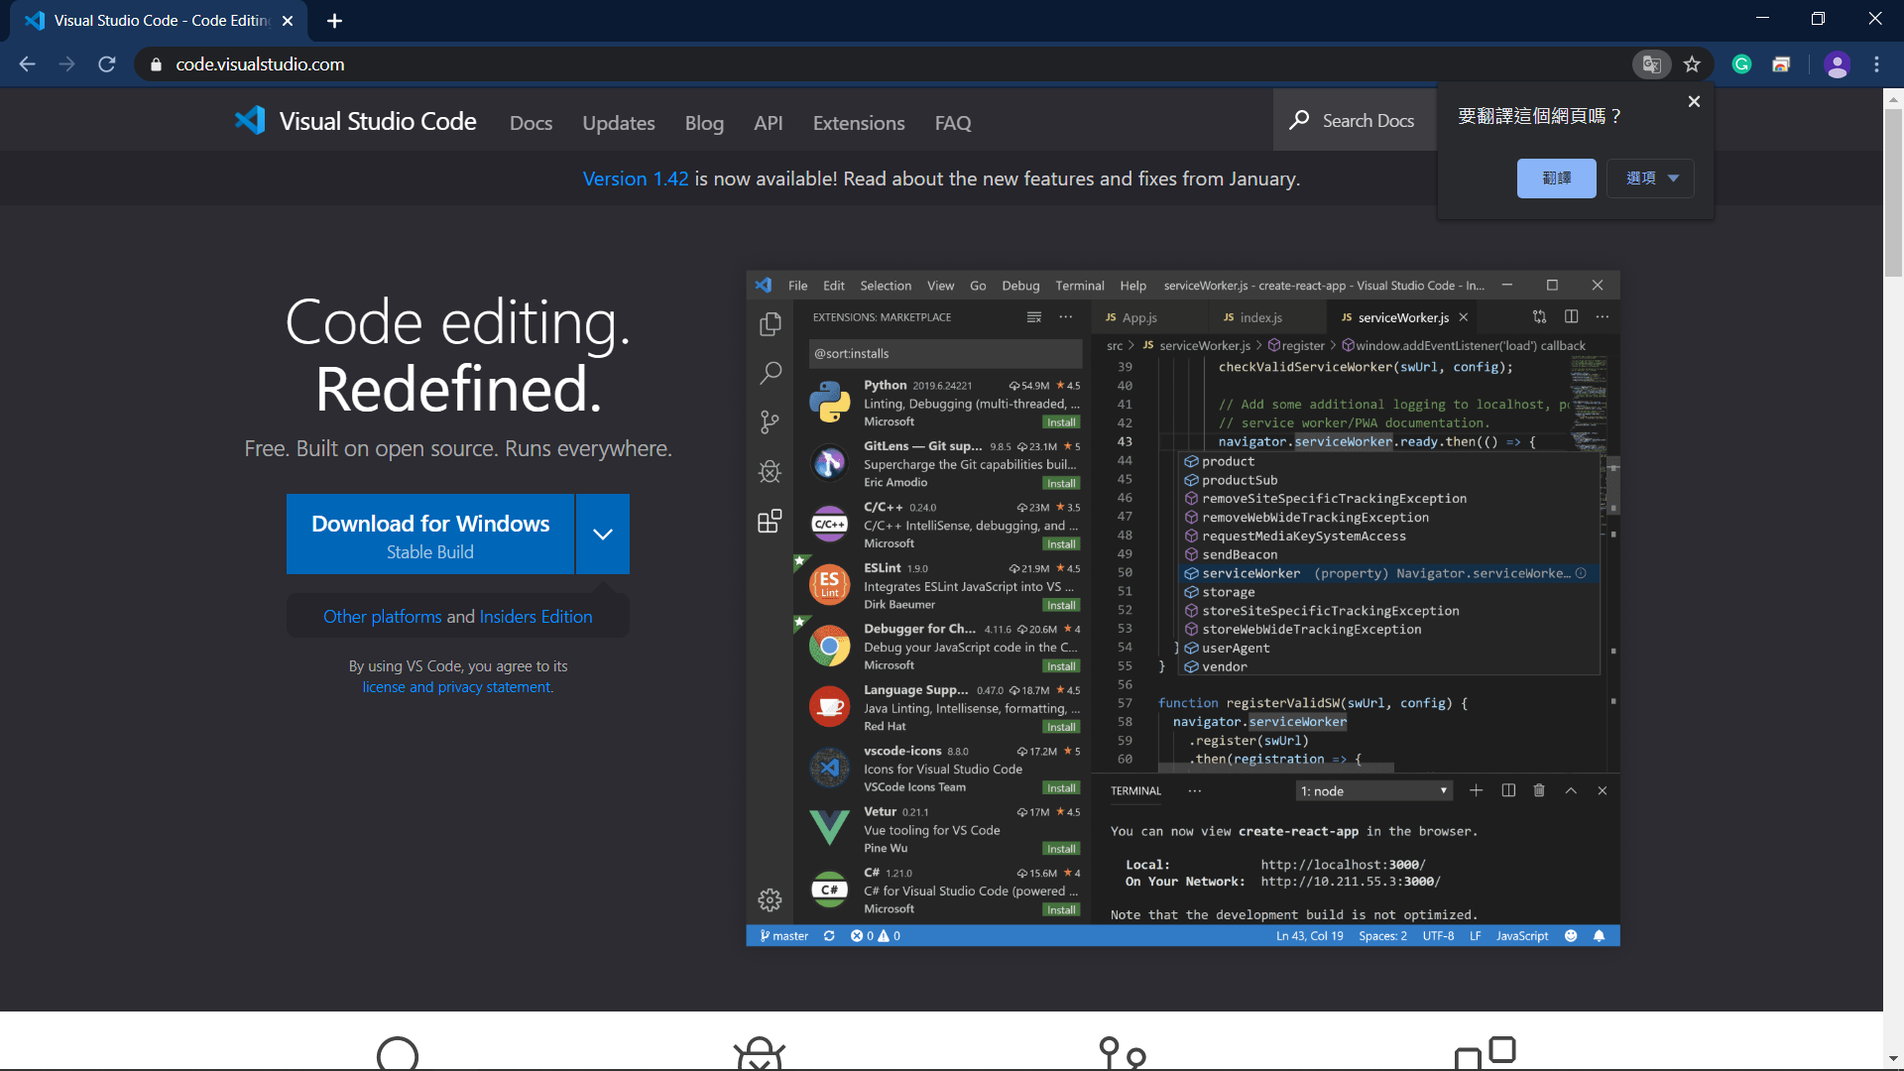
安裝鏈接
https://code.visualstudio.com/

Slide 3
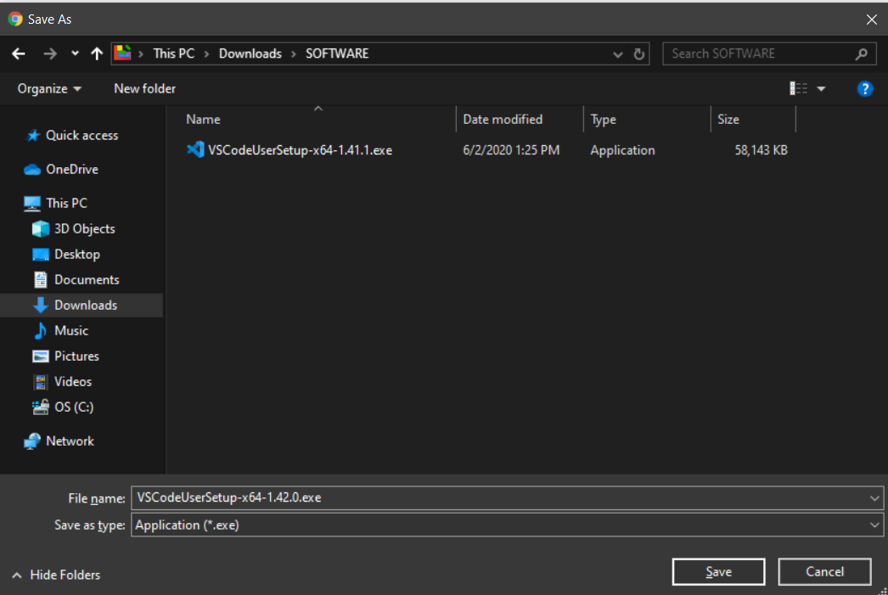
儲存安裝檔

Slide 4
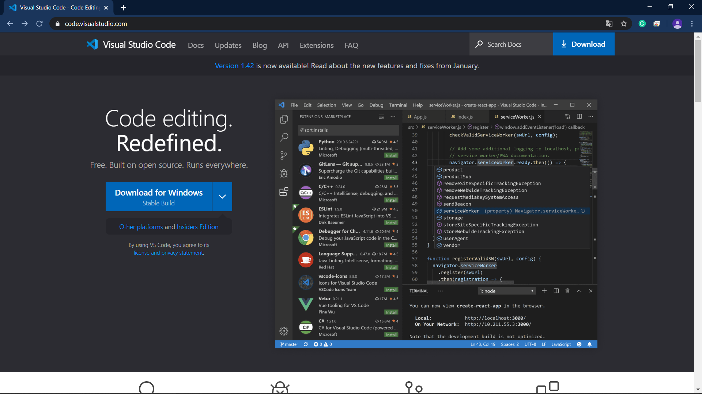
蘋果或Linux怎麽辦？

Slide 5
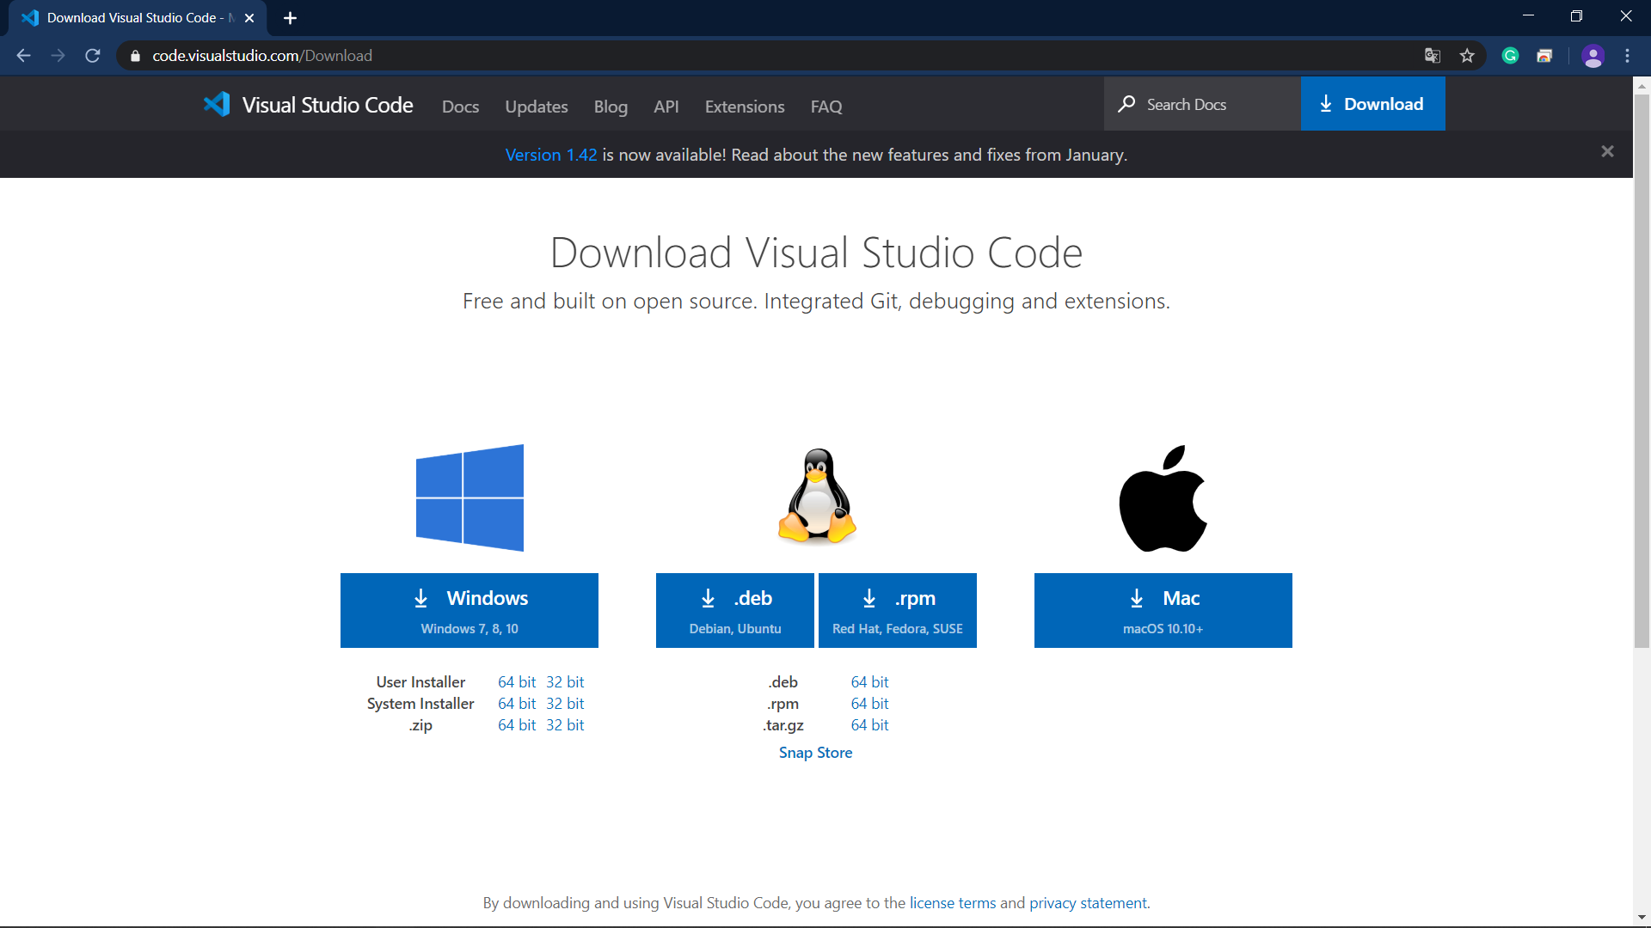
蘋果或Linux怎麽辦？

Slide 6
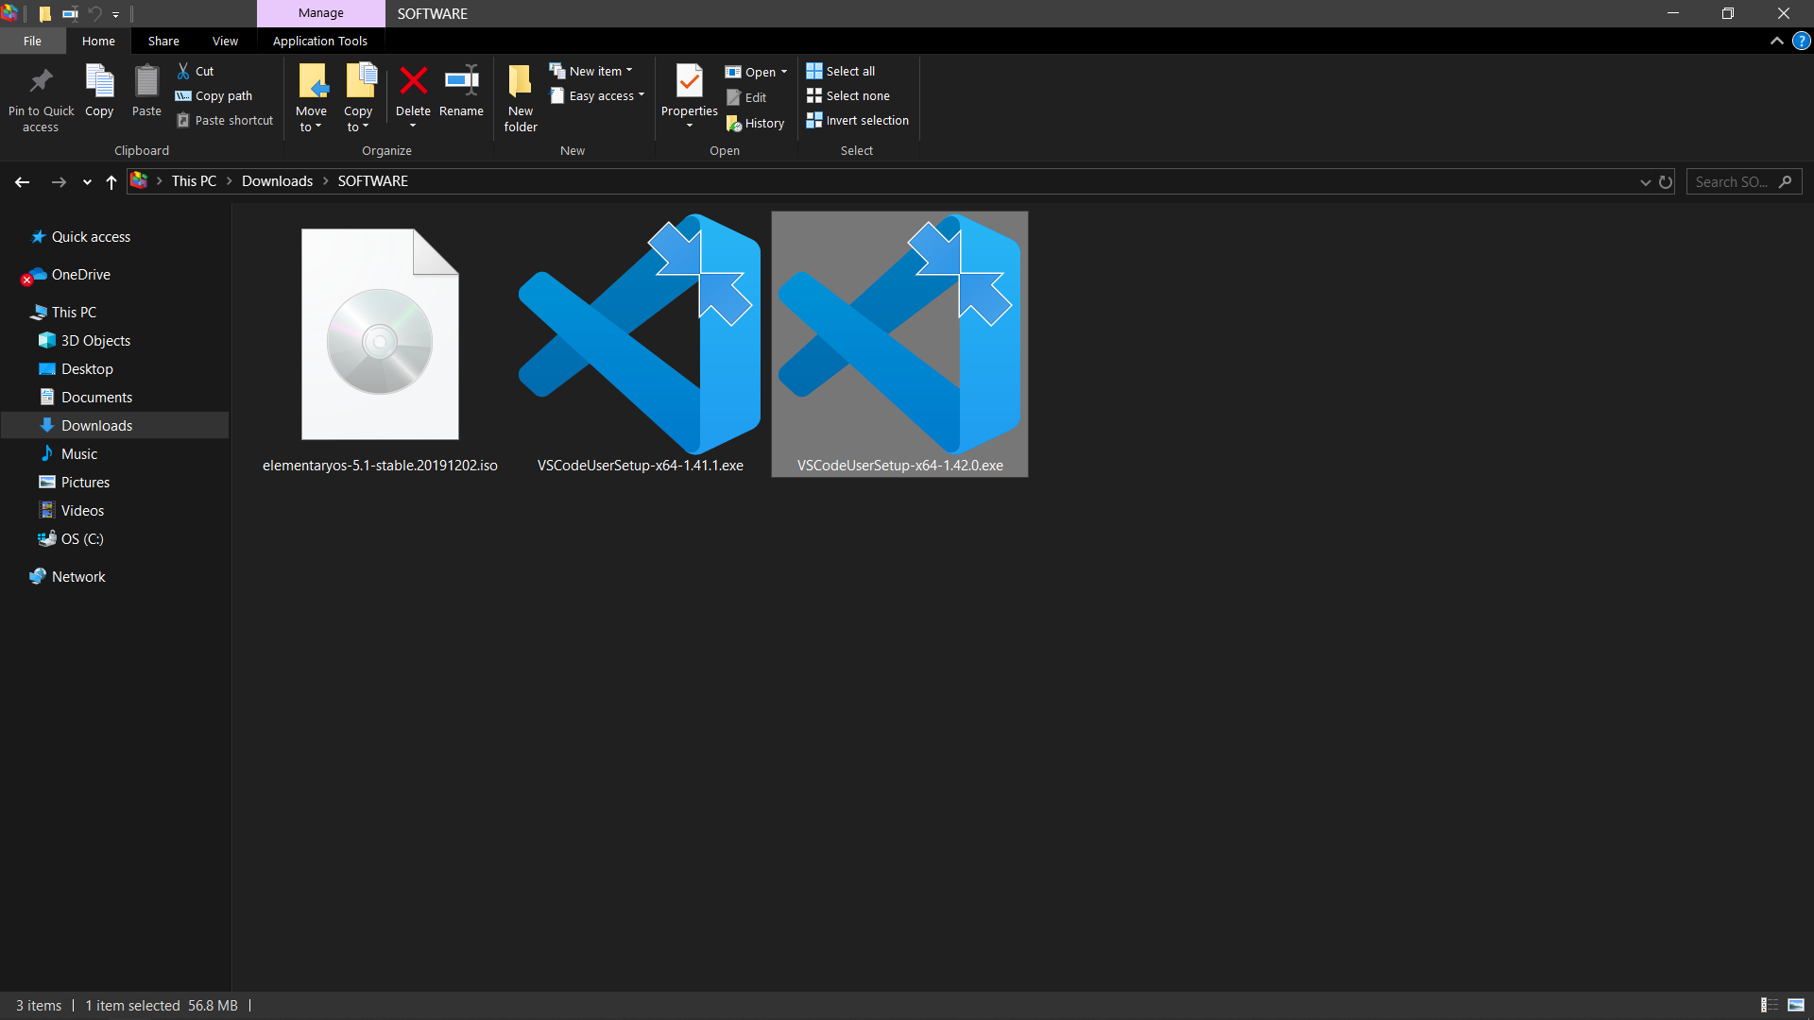
安裝步驟 1 – 安裝檔左鍵點兩下

Slide 7
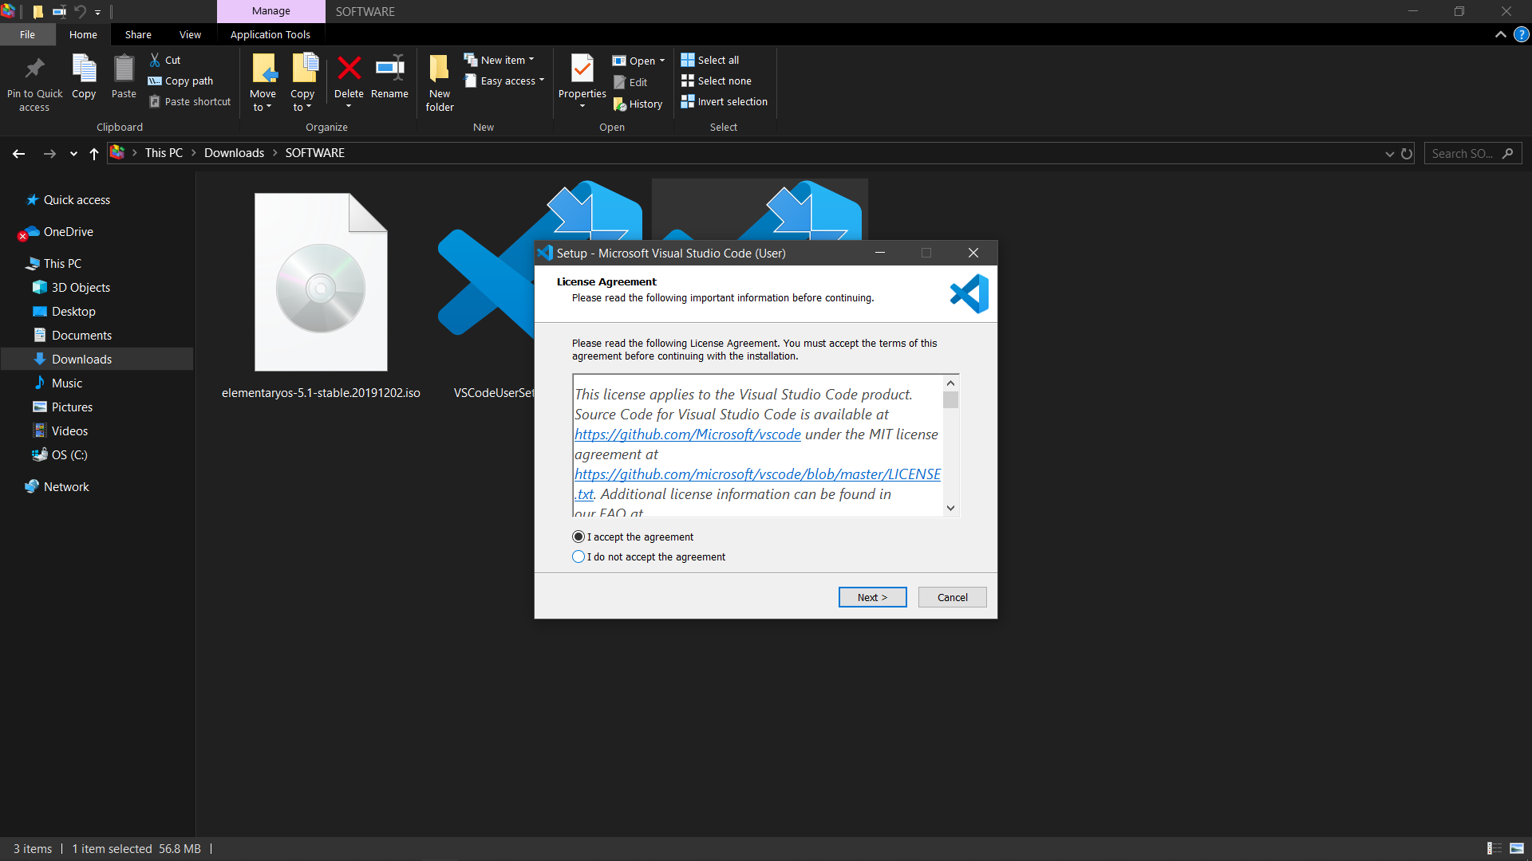
安裝步驟 2 – 選擇 “I accept the agreement” 然後點“Next”

Slide 8
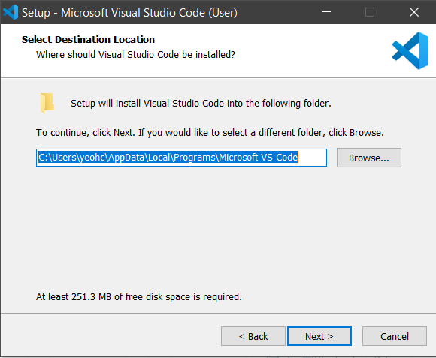
安裝步驟 3 – 點“Next”

Slide 9
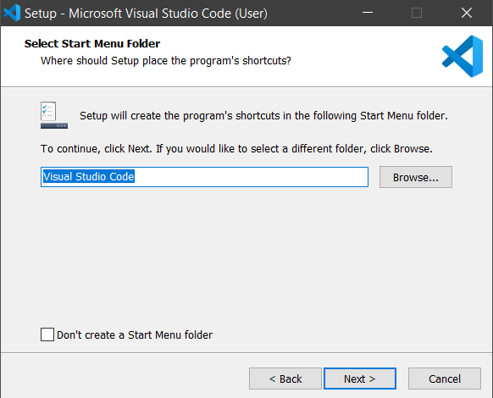
安裝步驟 4 – 點“Next”

Slide 10
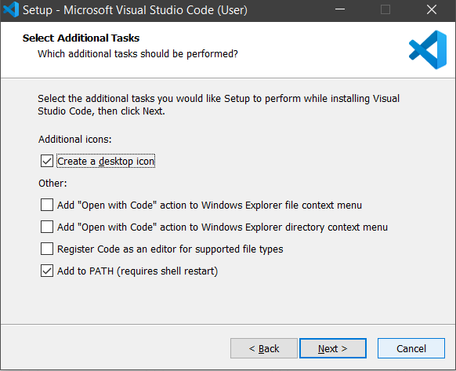
安裝步驟 5 – 點選“Create a desktop icon” 然後點“Next”

Slide 11
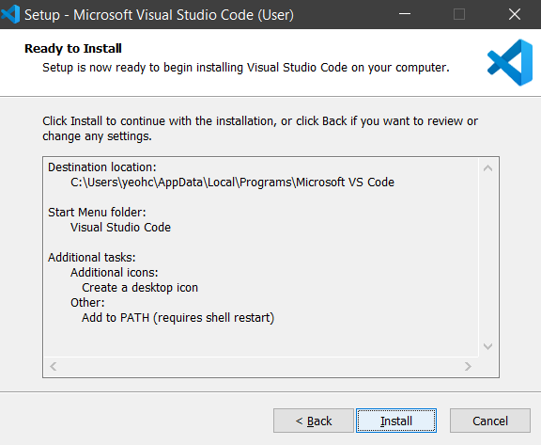
安裝步驟 6 – 點“Install”

Slide 12
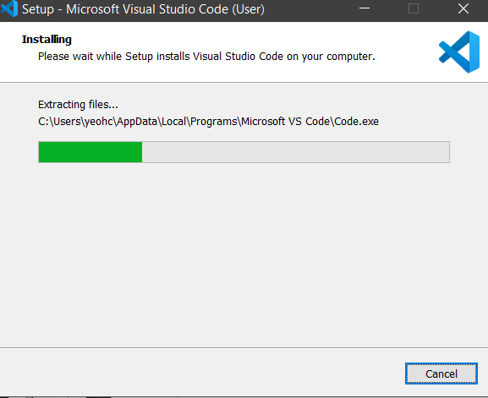
安裝步驟 7 – 耐心等候

Slide 13
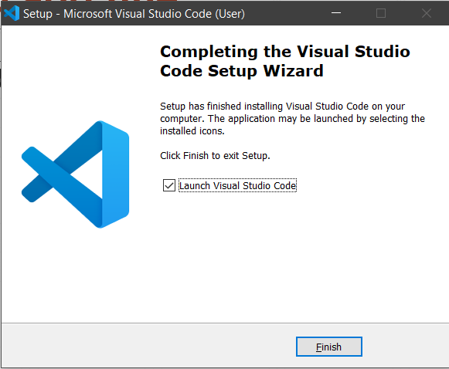
安裝步驟 8 – 點“Finish”

Slide 14
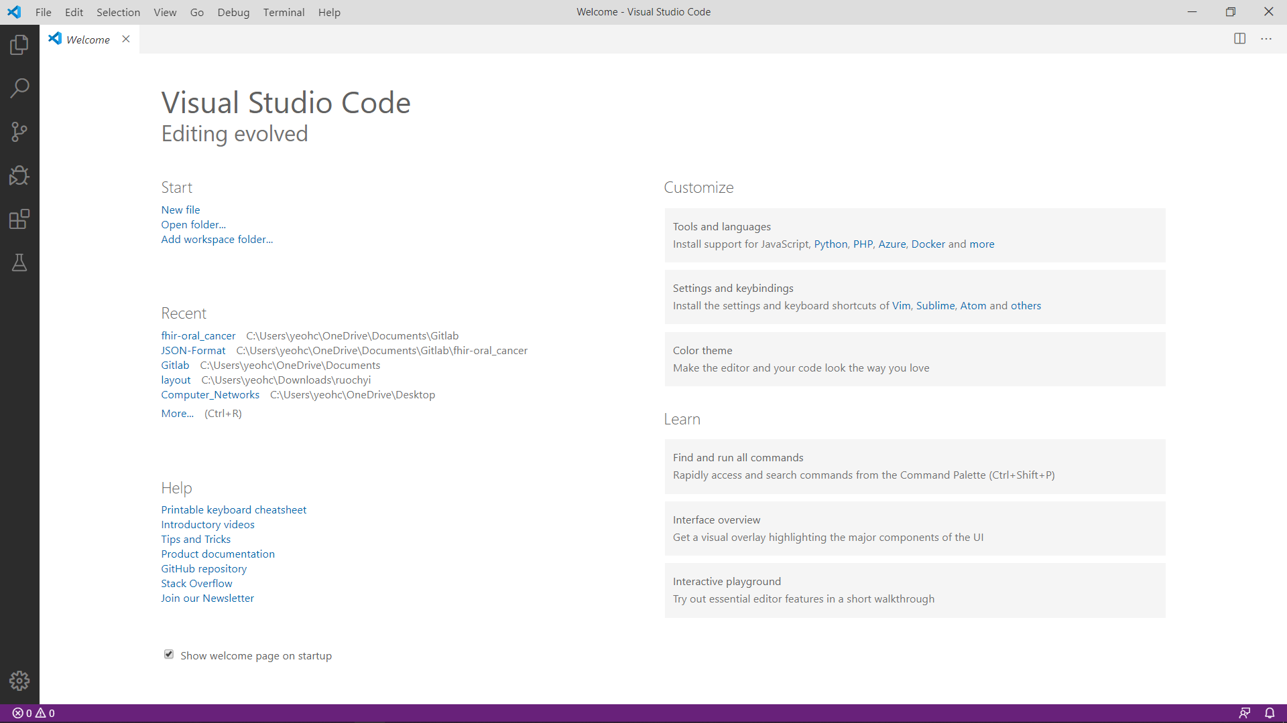
初次見面

Slide 15
使用前，先開外挂！！！

Slide 16
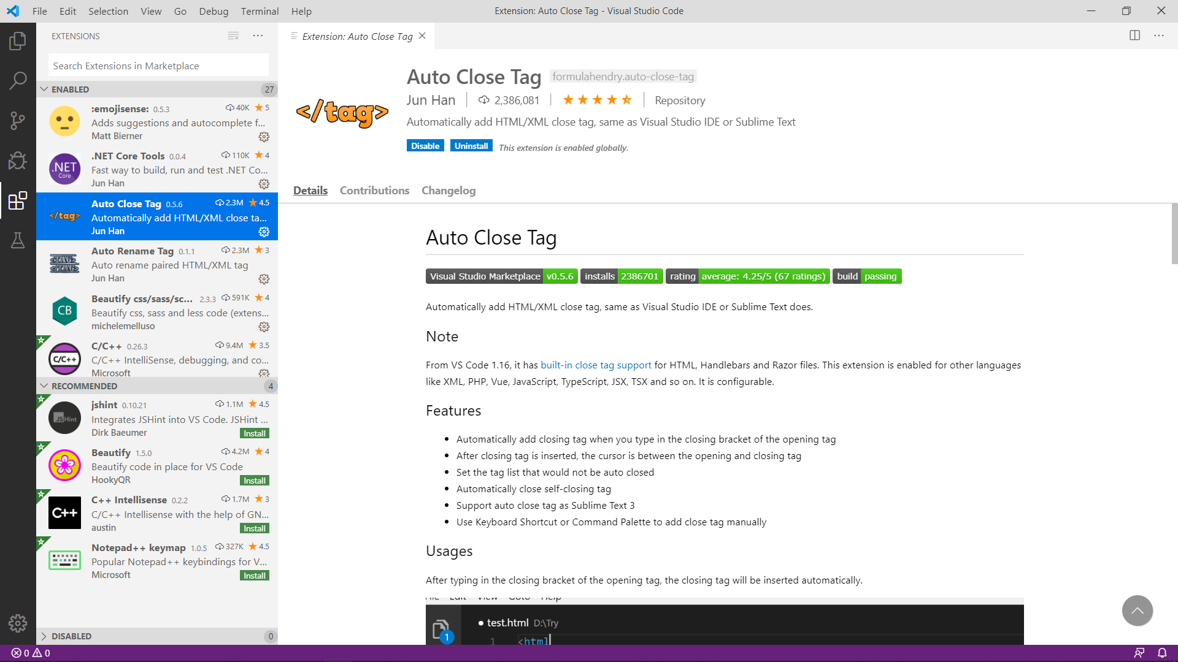
下載啓用 - Extension
Auto Close Tag – Jun Han
Auto Rename Tag – Jun Han
IntelliSense for CSS – Zignd
Live Server – Ritwick Dey

Slide 17
手把手操作示範

Slide 18
安裝或使用上出狀況可以找誰？？？
Google
Visual Studio Code官網 - （https://code.visualstudio.com/docs）
楊子億 - （107316154@gms.tcu.edu.tw）

